Slide 1
Doações inteligentes e a responsabilidade social
SEMINÁRIO DISTRITO 4420
GOV. HIROSHI SHIMUTA
Hipólito Ferreira-SÃO PAULO 29/11/2014

Slide 2
ABTRF
DIRETORIA EXECUTIVA
CONSELHO CONSULTIVO
CONSELHO FISCAL
CONSELHO HONORÁRIO
COMISSÕES DE
ÁREA
GRANDES DOADORES
SEGURO SOLIDÁRIO
IMAGEM PÚBLICA
CASAS DA AMIZADE
GOVERNADORES DE DISTRITO
COMISSÃO DE PLANEJAMENTO
SECRETARIA
GERAL

Slide 3
ABTRF – DIRETORIA E CONSELHOS
DIRETORIA EXECUTIVA
HIPÓLITO S. FERREIRA – PRESIDENTE
MARIO DE O. ANTONINO - VICE-PRES.
GERSON GONÇALVES - DIRETOR
CONSELHO FISCAL
ANTONIO ELIAS NAHAS – PRESIDENTE
GILSON M. DE BESSA MENEZES - MEMBRO
SALVADOR STRAZZERI – MEMBRO
CONSELHO HONORÁRIO
ALCEU ANTIMO VEZOZZO - PRESIDENTE
EDUARDO DE BARROS PIMENTEL
MARIO AMATO
CONSELHO CONSULTIVO
LUIZ COELHO DE OLIVEIRA – PRESIDENTE
COORDENADORES REG. FR
● CELSO GONÇALVES ALVES
● PAULO AUGUSTO ZANARDI
EX-COORDENADORES REG. FR
● JOSÉ CARLOS CARVALHO
● A. HENRIQUE B. DE VASCONCELOS
● ALTIMAR AUGUSTO FERNANDES
● ALDAIR DE QUEIROZ FRANCO
● GEDSON JUNQUEIRA BERSANETE
● WANDERLINO ARRUDA
● FLAVIO A. QUEIROGA MENDLOVITZ
● FLAVIO FARAH

Slide 4
ABTRF - COMISSÕES
DE ÁREA
1: MOACIR DIAS DA SILVA
2: RICARDO MACHADO BECKER
3: ANTONIO ELIAS NAHAS
4: LUIZ OSAIR DE MEDEIROS
5: JOSÉ LUIZ BAIOCCO
6: JOSÉ JOAQUIM DO AMARAL FERREIRA
7: ANTONIO CARLOS CARDOSO
8: ARLINDO SALLA SOBRINHO
DE SEGURO SOLIDÁRIO
BEMVINDO A. DIAS – PRESIDENTE
WILLY GROSS
PETER JOACHIM MOSER
DE IMAGEM PÚBLICA
SILVIA MARIA CAMPOS – PRESIDENTE
FERNANDO ANTONIO QUINTELLA RIBEIRO
DE GRANDES DOADORES
PAULO E. DE B. FONSECA - PRESIDENTE
ALBERTO DE FREITAS BRANDÃO BITTENCOURT
AMAURY CEZAR CRUZ COUTO
ARNO VOIGT
DEJARINO COSTA DOS SANTOS FILHO
GERALDO EUSTAQUIO ALVES
HUGO DA CRUZ DÓREA
JOSÉ LUIZ TORO DA SILVA
JOSÉ MANOEL MARTIN HERNANDES FILHO
MARIO CESAR MARTINS DE CAMARGO
CASAS DA AMIZADE
38 GDs

Slide 6
ABTRF – seguro solidário
Como contribuir?
Acessar abtrf.org.br
Clicar
Escolher
Selecionar o distrito
Selecionar o Rotary Club
Preencher o formulário

Slide 7
Identificação de Seguro de Automóvel (Rotariano, Honorario e Rotaractiano, cônjuge, mãe, pai, sogra, sogro, filha, filho, nora e genro)
PORTO ITAÚ AZUL
Nº DA APÓLICE DO SEGURO | NOME DO SEGURADO
NOME COMPLETO DO ROTARIANO, quando o segurado for parente |  | GRAU DE PARENTESCO
Nº O ROTARIANO EM RI | DISTRITO | FONE DE CONTATO
ROTARY CLUB DE |  | Nº DO ROTARY CLUB em RI
E-Mail
OBS. – as doações são válidas para seguros efetuados até 11 (onze) meses antes do encaminhamento dos dados para PORTO SEGURO Encaminhar este formulário para rotary.convenio@portoseguro.com.br

Slide 8
Abtrf – SEGURO SOLIDÁRIO
O que é o programa?
Porto Seguro, Itaú e Azul Seguros contribuem com o equivalente a 5% do valor do prêmio líquido do seguro dos rotarianos, que informarem o seguro de seus veículos
Incluídos os seguros de cônjuges, pais, sogros, genros, noras e filhos
Não há custo ao rotariano, assoc. honorário ou rotaractiano
A doação é da seguradora e é contabilizada no valor das doações totais do Rotary Club

Slide 9
Abtrf – SEGURO SOLIDÁRIO
UTI HOSP. S.FCO DE ASSIS - GG
As contribuições se somam ao total do RC
Contribuem p/atingir a meta da Fundação Rotária do RC / DISTRITO
Notes:
Foto: Projeto do D.4420 - o Hospital São Francisco de Assis foi o destino dos fundos de um Subsídio Global que ajudou a dobrar a capacidade da Unidade de Terapia Intensiva e o número de incubadoras, em Jacareí (SP).

Slide 10
ABTRF
EMPRESA contribui por solidariedade e
responsabilidade social
Como funciona o programa?
Compromisso entre EMPRESA e RC / DISTRITO de doação de R$200,00 por 12 ou mais meses
Divulgação pelo ROTARY CLUB / DISTRITO
Reconhecimento pela ABTRF e Fundação Rotária. As contribuições ajudam os financiamentos dos programas da FR

Slide 11
ABTRF
Como contribuir?
Acessar abtrf.org.br
Clicar
Escolher
Selecionar o distrito
Selecionar o Rotary Club
Preencher o formulário
Gerar os boletos
Entregá-los à empresa para a contribuição continuada

Slide 12
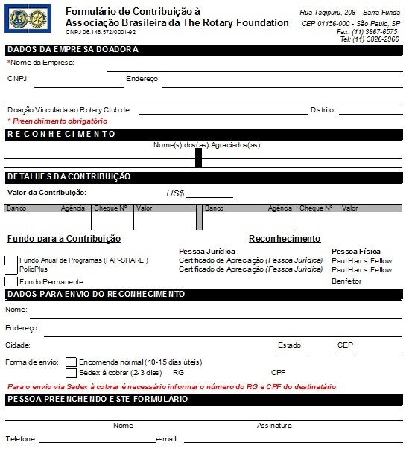

Slide 13
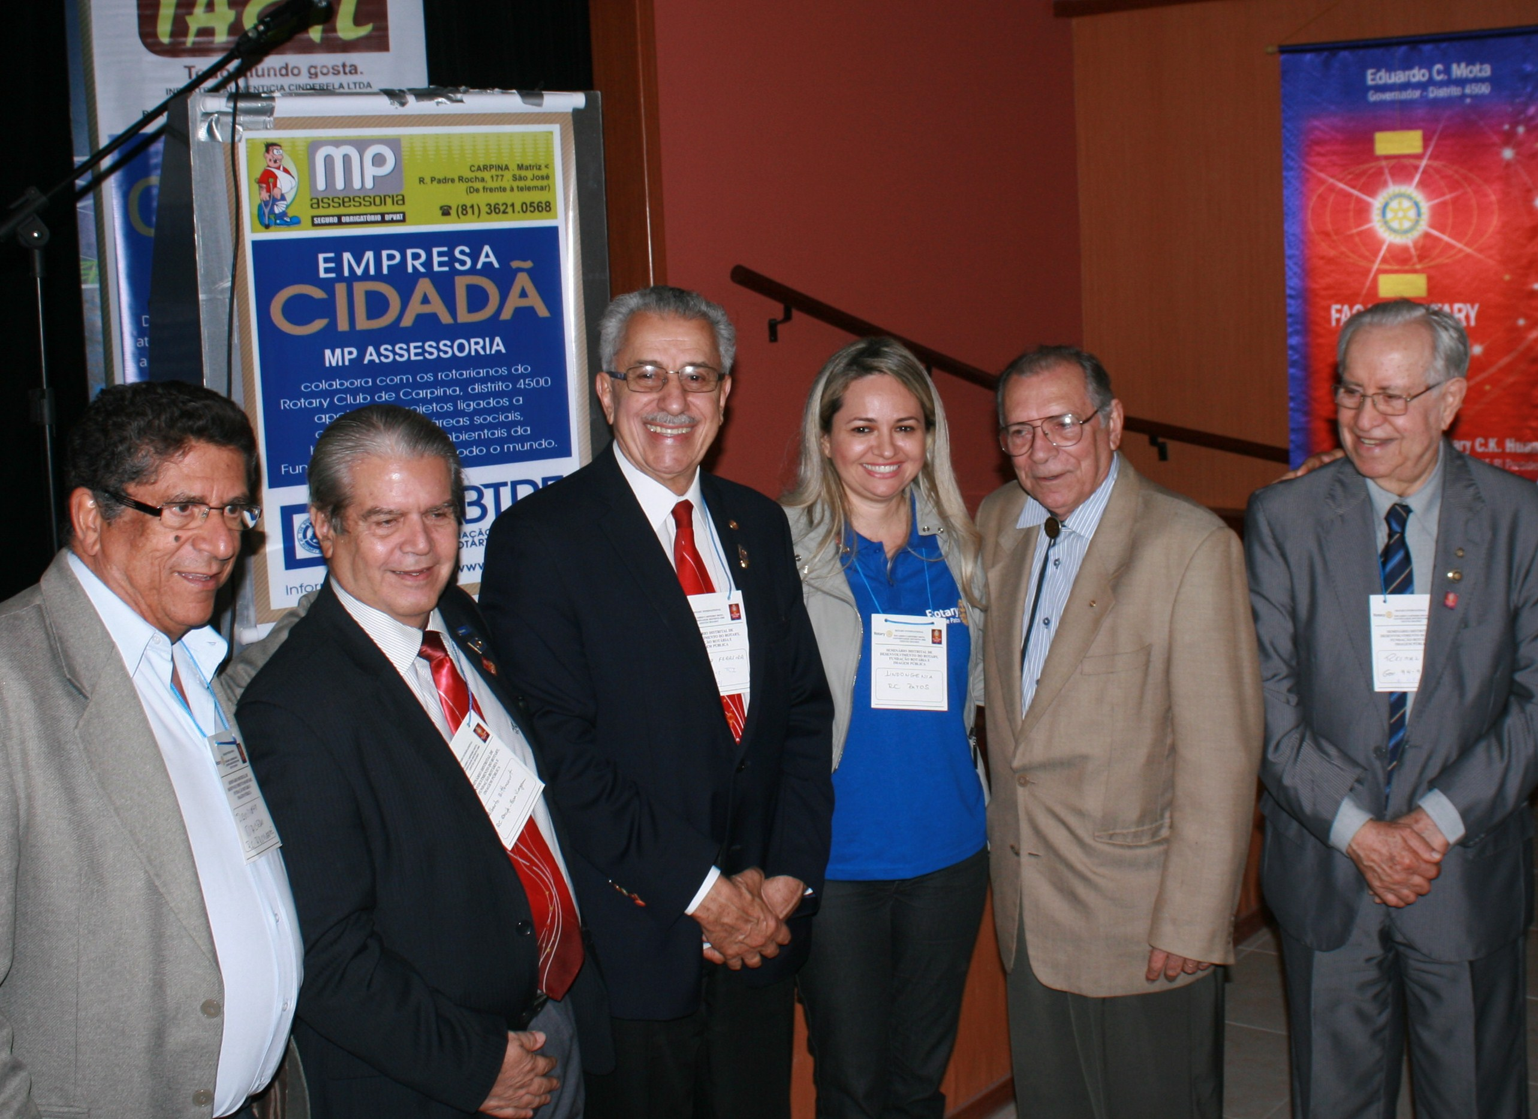
DISTRITO 4500

Slide 14
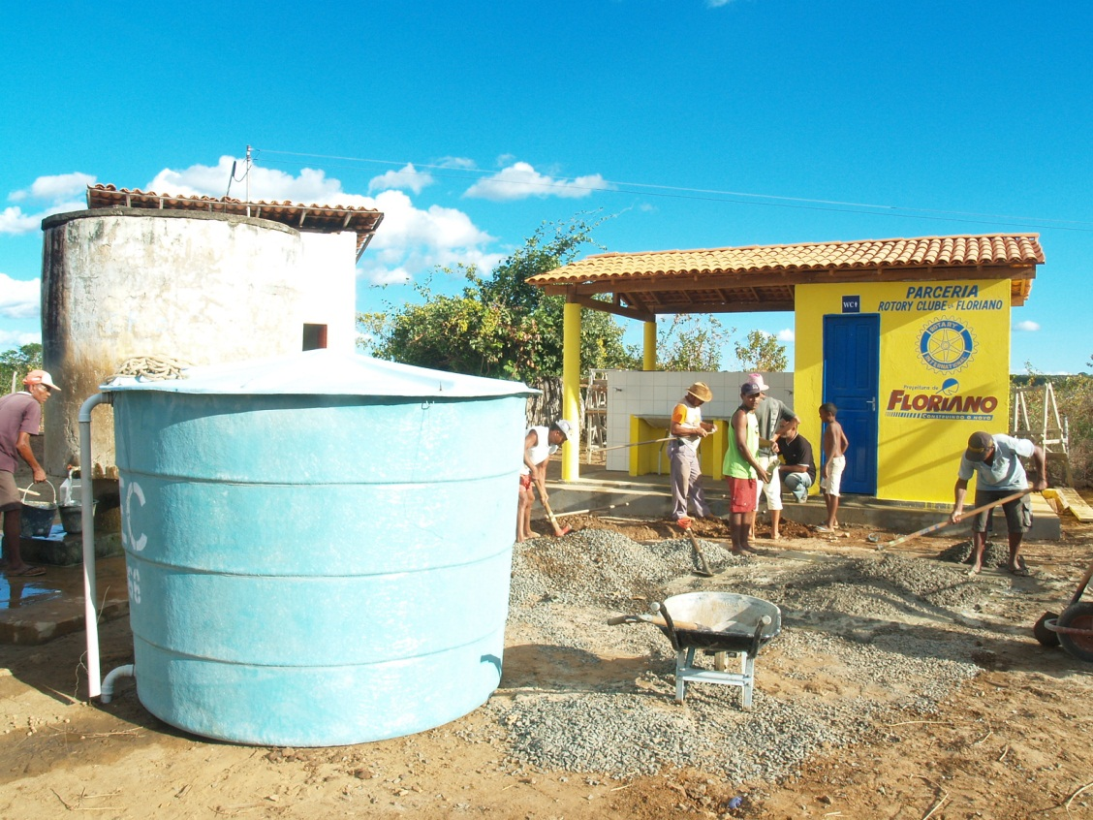
Abtrf – benefícios – PJ
Para as empresas optantes pelo sistema de LUCRO REAL: até 2% de seu lucro operacional como despesa operacional redução na base de cálculo do IR.
Para as empresas não optantes: demonstra o seu comprometimento social.
Notes:
Foto: Projeto do D.4490 - construção de poços chafarizes nas comunidades rurais e localidades com muita carência de água, em Floriano (PI).

Slide 15
ABTRF
Qualquer empresa pode contribuir com qualquer valor:
5, 10, 20, 50, 100 mil US$ ou mais
Como contribuir?
Acessar abtrf.org.br
Clicar
Escolher
E o resto é igualzinho como EMPRESA CIDADÃ

Slide 16
ABTRF
Reconhecimentos
SELO DIGITAL, após o envio do termo de compromisso e a primeira contribuição
Certificado de Empresa Cidadã, ao serem completados US$ 1.000,00 doados
Certificado de Apreciação à empresa ou Título Paul Harris (ou safiras e rubis) para contribuições de US$ 1.000

Slide 17
Abtrf
Reconhecimentos x D4670 Preservação de mananciais
Certificado de Apreciação à empresa ou Título Paul Harris (ou safiras e rubis) para contribuições de US$ 1.000
Com uma contribuição de US$ 10.000 receberá o reconhecimento “Major Donor”.
Notes:
Foto: Projeto Aguapé do D.4670 - preservação do rio Gravataí e seus mananciais através de ações em módulos de mutirão de limpeza, plantio de árvores para recomposição da mata ciliar, conscientização da população ribeirinhas dos seus mananciais e policiamento, nas cidades de Alvorada, Cachoeirinha e Gravataí (RS). Aqui, módulo de educação realiza atividade especial com crianças em Gravataí.

Slide 18
D4420 US$ mil
D4420
D4630
D4430
D4420
D4630
D4430

